Slide 1
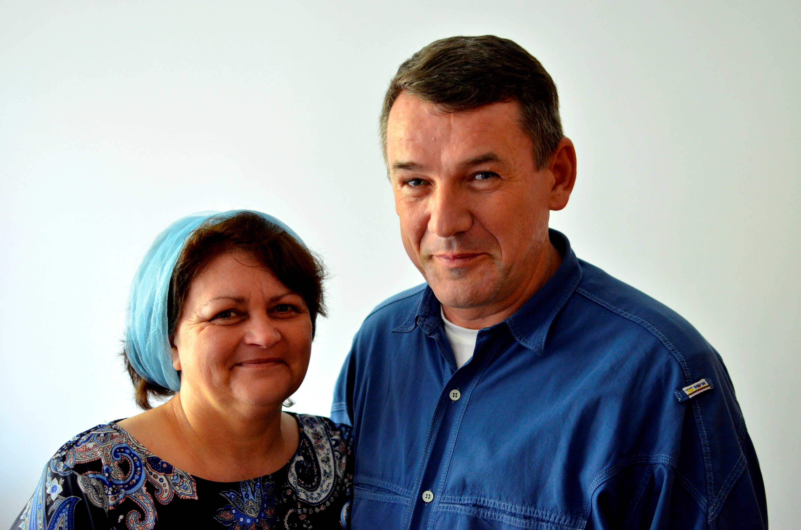
29 IUNIE
MARIUS & MARGARETA BRĂDEAN
Slujesc în Uganda [districtul Arua,
West Nile]
Trimiși de Biserica Izvorul Vieții din
Reșița
Începând din 2016
Se implică în:
Evanghelizare și plantare de biserici
Ucenicizare și instruirea liderilor locali
Proiecte umanitare care completează lucrarea pe câmpul de misiune

Slide 2
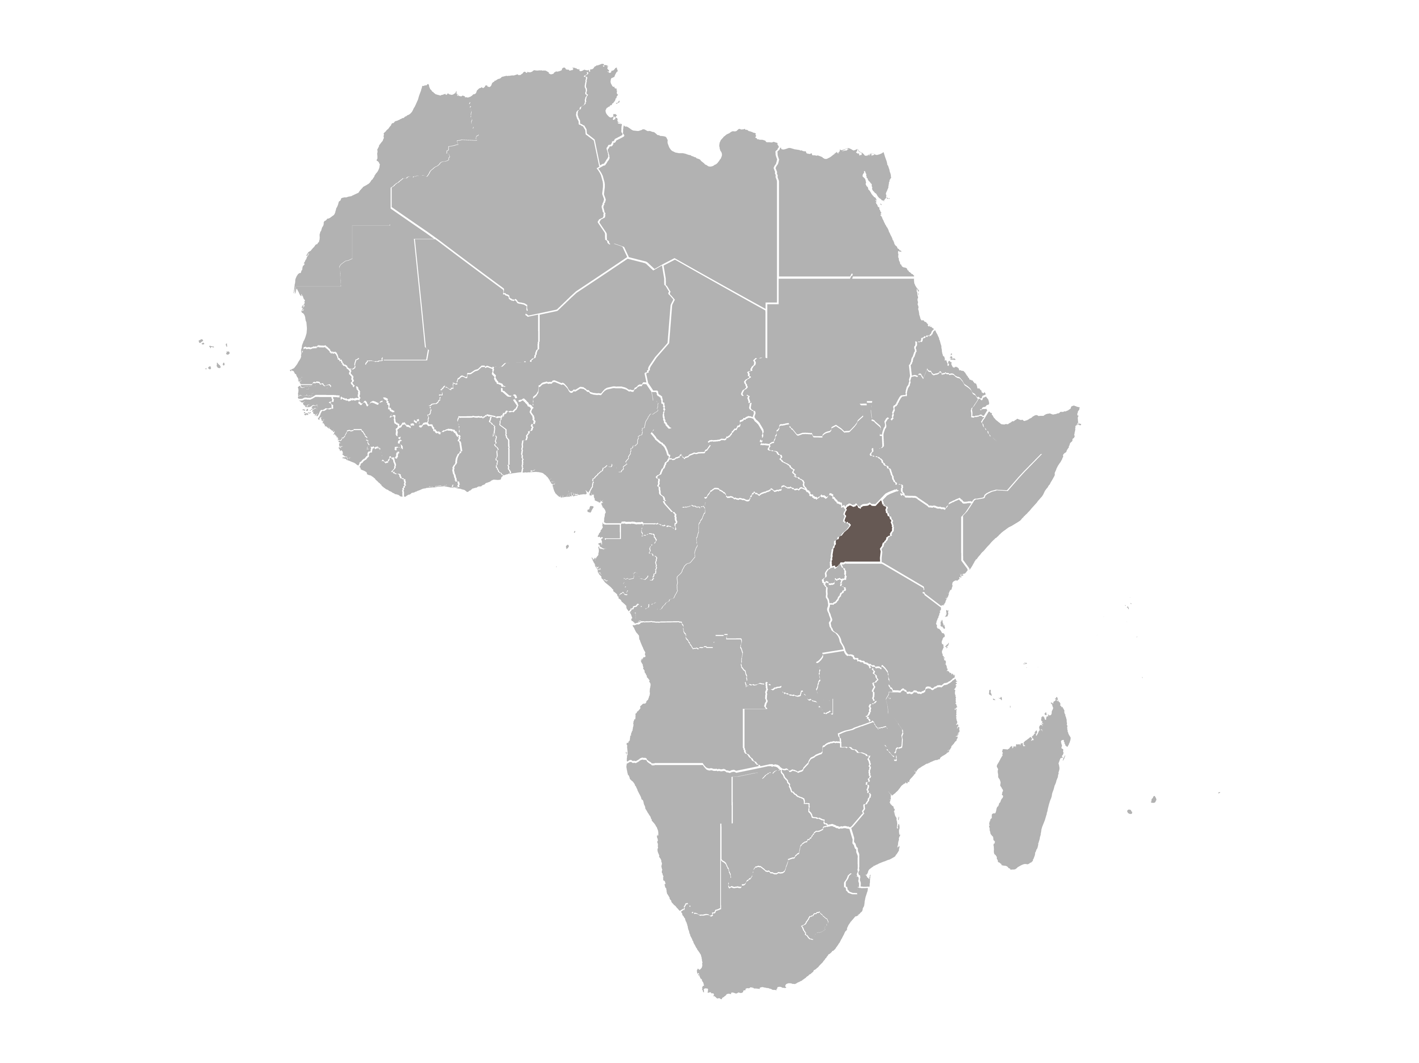
Motive de rugăciune
Sănătate și protecție fizică și spirituală.
Călăuzire de la Duhul Sfânt în toată lucrarea pe care o fac, dar mai ales în luarea de decizii corecte.
Resurse umane, materiale, financiare pentru a începe noi proiecte și pentru a le duce la bun sfârșit, proiecte care să suplinească nevoile localnicilor pentru închinare, rugăciune, învățare etc.
Motto
Într-adevăr, vei chema neamuri pe care nu le cunoști și popoare care nu te cunosc vor alerga la tine pentru Domnul Dumnezeul tău, pentru Sfântul lui Israel. Isaia 55:5
Uganda

Slide 3
Proiectul România 100% (AREA)
Evanghelizarea României prin campanii de evanghelizare
Motive de rugăciune:
Călăuzire divină în evanghelizare.
Organizare eficientă și deschiderea inimilor.
Unitate și colaborare între biserici și organizațiile creștine.
În ultimii ani, evanghelizarea României a fost puternic susținută de diverse organizații și asociații care au organizat campanii de evanghelizare la nivel național în perioada verii.
Misiunea Betania Chicago, Speranța și Prietenii, Asociația Miros de Cer, The Messengers, Eldad, Hristic și alte organizații similare au avut un impact semnificativ prin desfășurarea de evenimente în mai multe orașe și localități din România, propovăduind mesajul mântuirii. Aceste inițiative sunt o binecuvântare pentru lucrarea de răspândire a Evangheliei în întreaga țară.

